Slide 1
Жестокое обращение с детьми. Что это?

Slide 2
Жестокое обращение
- любое умышленное действие, причинившее вред физическому и психическому здоровью ребенка или бездействие со стороны родителей (лиц, их заменяющих), вследствие которых нарушилось естественное развитие, либо возникла реальная угроза жизни ребенка.

Slide 3
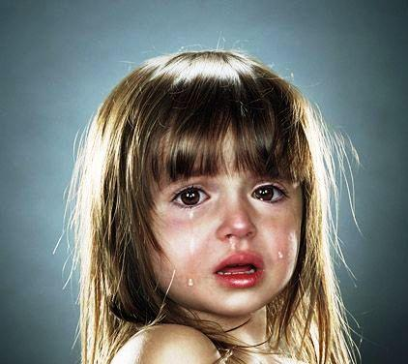
Формы жестокого обращения с детьми
1.Физическое насилие
2. Сексуальное насилие
3. Эмоциональное (психическое насилие)
4. Пренебрежение нуждами ребенка.

Slide 4
Физическое насилие
Это чаще всего побои, различные телесные повреждения от родителей, других взрослых или детей.
Умышленное причинение ребенку телесных повреждений, а также любое иное использование физической силы, которое причиняет ущерб его физическому или психическому здоровью.
Неспособность родителей (или одного из них) уберечь, защитить ребенка от окружающих, а также оставление без необходимого ухода, может рассматриваться как пассивная форма физического насилия.

Slide 5
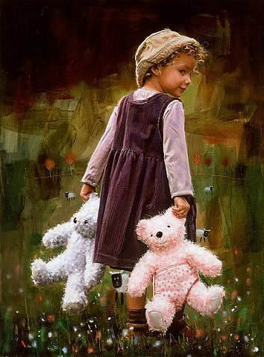
Сексуальное насилие
Любые действия, совершаемые взрослыми с ребенком, которые направлены на получение взрослым сексуального удовлетворения.
Сюда же относятся наблюдения за действиями сексуального характера, показывание детям порнографии и привлечение к проституции.

Slide 6
Эмоциональное насилие
Эпизодические и регулярные оскорбления или унижения ребенка, высказывание в его адрес угроз, перекладывание на ребенка ответственности за то, в чем он не виноват, демонстрация негативного отношения или отвержение, которые приводят к возникновению выраженных эмоциональных или поведенческих нарушений ребенка.
Дети, которые подвергались психическому насилию, становятся жертвами других форм жестокого обращения

Slide 7
Английское слово «мобинг» переводится как «нападение толпой». Это такое явление, когда коллектив или часть его ополчаются на одного или нескольких своих членов с целью изгнать или хотя бы ослабить его позицию.
Английское слово буллинг (bullying, от bully – хулиган, драчун, задира, грубиян, насильник) обозначает запугивание, физический или психологический террор, направленный на то, чтобы вызвать у другого страх и тем самым подчинить его себе. В последние 20 лет данная проблема стала международным социально-психологическим и педагогическим явлением.

Slide 8
Пренебрежение нуждами ребенка
Постоянное или периодическое неисполнение родителями или лицами их замещающими, своих обязанностей по удовлетворению потребностей ребенка в развитии и заботе, пище, медицинской помощи и безопасности, приводящее к ухудшению его развития или получению травмы.
От пренебрежения нуждами ребенка, по статистике умирает больше детей, чем от прямой агрессии.

Slide 9
Статистика:
Насилие в той или иной форме совершается в каждой четвертой российской семье;
Ежегодно около 2 млн. детей в возрасте до 14 лет избиваются родителями;
для 10% этих детей исходом становится смерть, а для 2 тыс.- самоубийство;
более 50 тысяч - убегают из дома, спасаясь от жестокого обращения в семье;
25 тыс. находятся в розыске;
В 2008 году от жестокого обращения с детьми погибло 1914 детей, искалечено 2330 детей (по данным из Совета Федераций);
около 10 тыс. родителей лишаются судами
родительских прав и более 2,5 тыс. детей
забираются у родителей без такого лишения,
поскольку нахождение ребенка в семье
представляет угрозу его жизни и здоровью.

Slide 10
В российском законодательстве существует несколько видов ответственности лиц, допускающих жестокое обращение с ребенком:
Административная ответственность

Slide 11
Уголовная ответственность

Slide 13
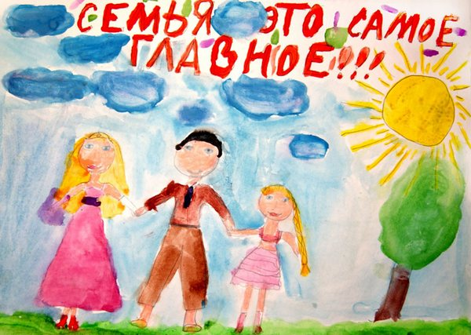
Что может быть семьи дороже?
Теплом встречает отчий дом,
Здесь ждут тебя всегда с любовью,
И провожают в путь с добром!
Отец и мать, и дети дружно
Сидят за праздничным столом,
И вместе им совсем не скучно,
А интересно впятером.
Малыш для старших как любимец,
Родители - во всем мудрей,
Любимый папа - друг, кормилец,
А мама ближе всех, родней.
Любите! И цените счастье!
Оно рождается в семье,
Что может быть его дороже
На этой сказочной земле.

Slide 14

Благодарю за внимание

